Slide 1
ΗΛΙΑΝΑ ΜΑΝΤΑΡΤΖΙΕΒ 2o ΓΕΛ Ελευθερίου-Κορδελιού
ΥΙΟΘΕΤΩ ΤΟ ΕΡΓΟ: «ΑΝΘΡΩΠΟΣ ΚΑΙ ΠΕΡΙΣΤΕΡΙ» του PABLO PICASSO

Slide 2
ΜΕΣΟΠΟΛΕΜΟΣ ΣΤΗΝ ΕΥΡΩΠΗ
ΟΙΚΟΝΟΜΙΑ: Ακρίβεια, Ανεργία, Παρεμβατικό κράτος, Κραχ Αμερικής
ΠΟΛΙΤΙΚΗ: Πολιτική αστάθεια, Φασισμός, Κομμουνισμός, Δικτατορία, Επαναστατικά κινήματα
ΚΟΙΝΩΝΙΑ: Κοινωνικές αντιθέσεις, Οι γυναίκες διεκδικούν δικαιώματα
ΤΕΧΝΕΣ: Αφαιρετικά κινήματα αποτυπώνουν τα ψυχολογικά προβλήματα που δημιούργησε ο Α΄ παγκόσμιος πόλεμος

Slide 3
Υιοθετώ το έργο: PICASSO PABLO, «ΑΝΘΡΩΠΟΣ ΚΑΙ ΠΕΡΙΣΤΕΡΙ»

Slide 4
«ΑΝΘΡΩΠΟΣ ΚΑΙ ΠΕΡΙΣΤΕΡΙ»: Περιγράφω, Εντοπίζω, Προσλαμβάνω
Περιγράφω τον πίνακα, Προσλαμβάνω: Ο Πικάσο, ενδεχομένως, θέλει να συμβολίσει με τα κάγκελα τη φτώχεια, την ανεργία.
Εντοπίζω στοιχεία αφαίρεσης, Προσλαμβάνω: ΚΥΒΙΣΜΟΣ: η έντονη γαλάζια γραμμή στο περιστέρι, περίγραμμα, ενδεχομένως, συμβολίζει τη λύση στο πρόβλημα της ανεργίας: Εργασία για όλους, Δουλειές για όλους.

Slide 5
ΜΕΣΟΠΟΛΕΜΟΣ ΣΤΗΝ ΕΛΛΑΔΑ
ΟΙΚΟΝΟΜΙΑ: Ακρίβεια, Ανεργία
ΠΟΛΙΤΙΚΗ: Επεμβάσεις στρατού στην πολιτική ζωή, Οικονομικές και κοινωνικές μεταρρυθμίσεις, Αστάθεια, Νέα κόμματα, όπως των Ελευθεροφρόνων του Μεταξά.
ΚΟΙΝΩΝΙΑ: Πρόσφυγες με άλλα ήθη και έθιμα, Χτίζονται σπίτια και οικισμοί για τους πρόσφυγες.
ΤΕΧΝΕΣ: Σουρεαλισμός, Γενιά του 1930, «Ελληνοκεντρικός μοντερνισμός»: Επιρροές από τα ευρωπαϊκά κινήματα αφαίρεσης σε συνδυασμό με τον ελληνικό πολιτισμό.

Slide 6
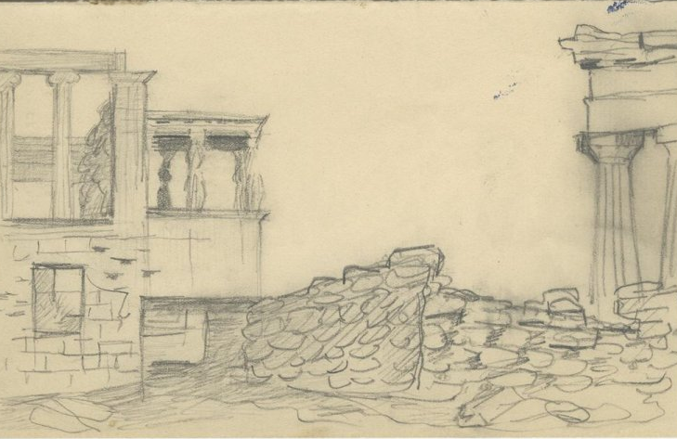
ΓΕΝΙΑ ΤΟΥ 1930: Ν. ΧΑΤΖΗΚΥΡΙΑΚΟΣ ΓΚΙΚΑΣ, «ΑΚΡΟΠΟΛΗ, ΕΡΕΧΘΕΙΟΝ»

Slide 7
ΓΕΝΙΑ ΤΟΥ 1930: Ν. ΧΑΤΖΗΚΥΡΙΑΚΟΣ ΓΚΙΚΑΣ, «ΑΚΡΟΠΟΛΗ, ΕΡΕΧΘΕΙΟΝ»
Στοιχεία αρχαίου ελληνικού πολιτισμού: κίονες, μάρμαρα, αγάλματα, πέτρες, ναός
Επιρροές από την ευρωπαϊκή αφαίρεση: Στοιχεία κυβισμού, όπως έντονες λεπτές γραμμές, Σκιές, Σχήματα, Προοπτική, Πολλαπλές οπτικές γωνίες.

Slide 8
Ζωγραφίζω με αφόρμηση το «Άνθρωπος και Περιστέρι» - 1^{ο} Έργο: Πρόβλημα
Το πρόβλημα που σκέφτηκα να ζωγραφίσω είναι ο κάθε είδους εκφοβισμός που υφίστανται οι έφηβοι, π.χ. λεκτικός, σωματικός, ψυχολογικός, διαδικτυακός.
Θα αποτυπώσω τον εκφοβισμό με ένα παιδί πεσμένο και τρομαγμένο.
Θα αποτυπώσω από πάνω του σκιές από ό,τι τυχόν το εκφοβίζει, από πιθανούς θύτες, π.χ. στο σχολείο, στο δρόμο, στον υπολογιστή…

Slide 9
Ζωγραφίζω με αφόρμηση το «Άνθρωπος και Περιστέρι» - 2^{ο} Έργο: Λύση
Θα ζωγραφίσω πιθανές λύσεις στο πρόβλημα του εκφοβισμού
Π.χ. για το διαδικτυακό εκφοβισμό, θα ζωγραφίσω την πιθανή λύση με την καταστροφή της πηγής του διαδικτύου, δηλαδή των δορυφόρων στο διάστημα.
Θα χρησιμοποιήσω έντονα και χαρούμενα χρώματα για να δείξω ένα ανανεωμένο, καθαρό και ευτυχισμένο σύμπαν.

Slide 10
ΔΙΚΤΥΟΓΡΑΦΙΑ
https://museduc.gr/docs/Istoria/C/163-190_C_GYM_KEF_09.pdf

